Slide 1


Vous avez peut être déjà ressenti les effets de la contamination de l'air que nous respirons chaque jour. (Surtout dans les grandes villes).
Dans certains centres comme les villes de Mexico, Santiago, Moscou, etc. Les radios avertissent :
  Attention, maintenant, le niveau de pollution est élevé.
  Personnes âgées et enfants, restez à la maison.
  Pas de sports aujourd'hui.
  Les asthmatiques doivent utiliser des bouteilles d'oxygène portatives.
  La plupart des gens doivent utiliser un masque.

Slide 2
Pour résoudre cette situation, qui commence à être une catastrophe mondiale, il y a déjà été une solution !
Vous ne me croyez pas ?

Slide 3
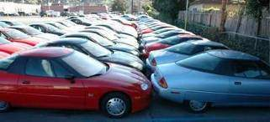
En 1996, la première voiture de série électrique, la EV1 (Electric Vehicle 1), a été fabriquée aux États-Unis par General Motors et distribuée à travers les rues de la Californie.

Slide 4
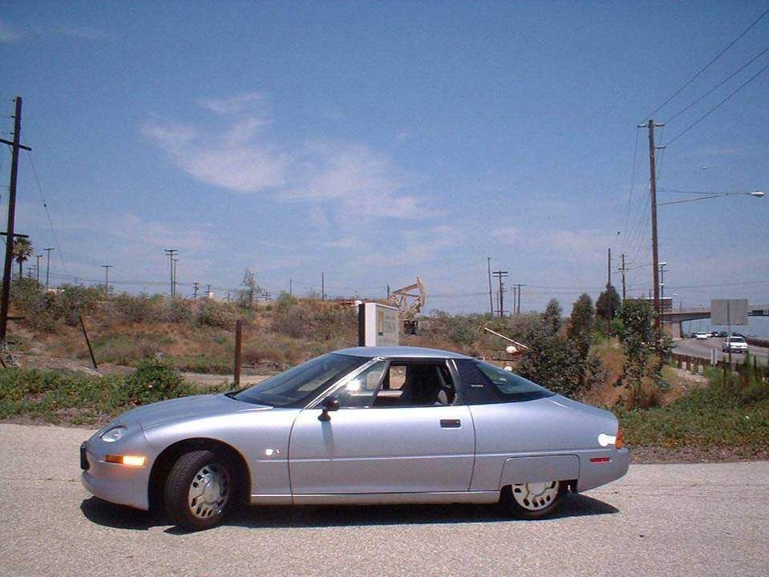

Slide 5
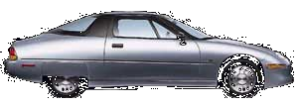
C’était une voitures rapide :
de 0 à 100 km / h en moins de 9 secondes !
Et elle était très silencieuse !

Slide 6
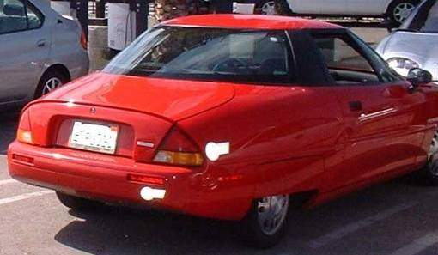
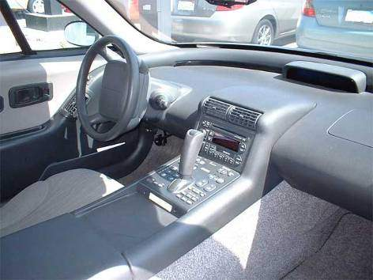
Elle ne produisait aucune pollution
(aucun tuyau d'échappement).

Slide 7
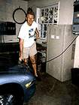
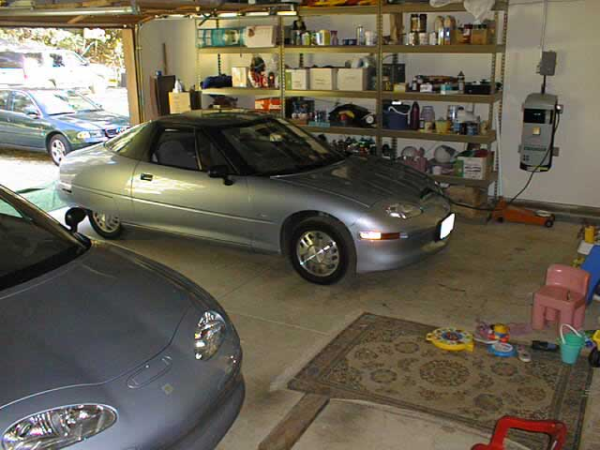
Elle était facile à recharger en électricité dans le garage de la maison.

Slide 8

Dix ans plus tard, cette voiture de l'avenir avait disparu.
Comment est-ce possible ?
Tout d'abord, ce véhicule ne pouvait pas être acheté, seulement loué.
Les baux n’ont tout simplement pas été renouvelés.

Slide 9
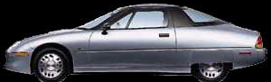

La General Motors EV1 a récupéré tous les véhicules, malgré l'opposition des utilisateurs. Après elles ont été ...
…DÉTRUITES…

Slide 10
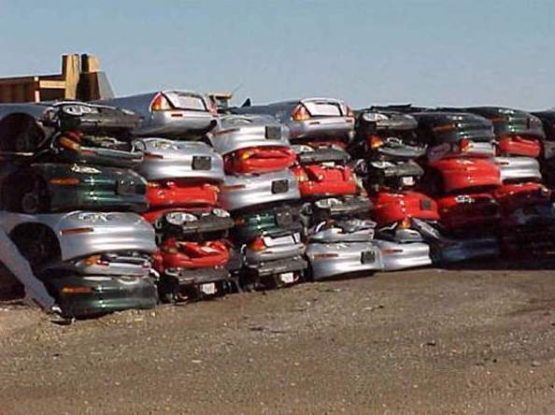
TOUTES CES VOITURES !!!

Slide 11
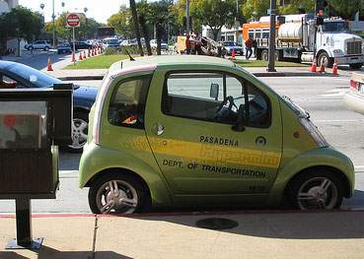
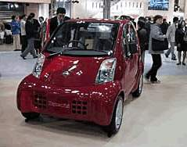
En 1997, Nissan a présenté un modèle électrique Hypermini au salon à Tokyo.
La municipalité de la ville de Pasadena (Californie, USA) a acheté ce véhicule pour les déplacements des employés municipaux.

Slide 12
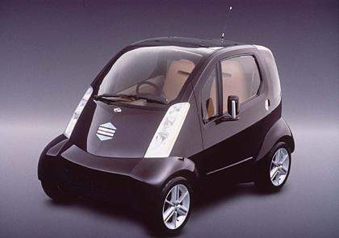
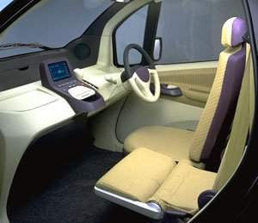
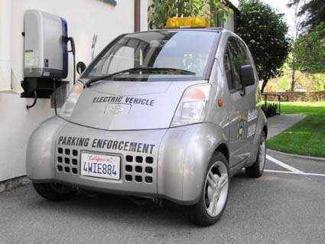
Elles étaient très populaires pour leur facilité
d'utilisation,
de stationnement,
l'efficacité de leur mouvement dans la ville.

Slide 13
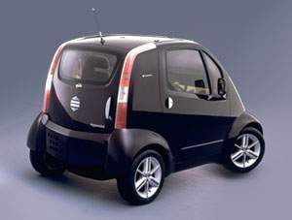
En août 2006, le contrat de location de voitures entre la municipalité de Pasadena et Nissan a été signé.
La Mairie a souhaité acheter les voitures, mais Nissan a refusé.

Slide 14

Nissan a retiré toutes les voitures ...
DÉTRUITES !

Slide 15
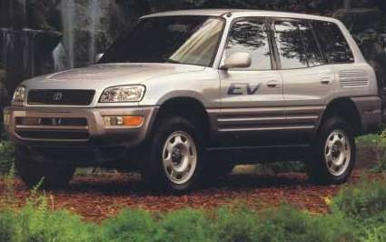
En 2003, Toyota a décidé de débuter la production du RAV4-EV -. (EV = Véhicule Électrique).
Ce 4 x 4 électrique, un produit de haute technicité, est très apprécié, par ses utilisateurs, depuis 1997.

Slide 16
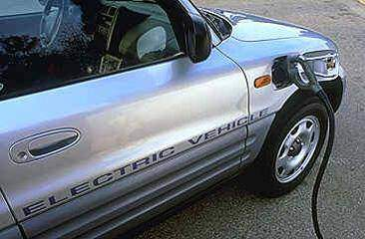
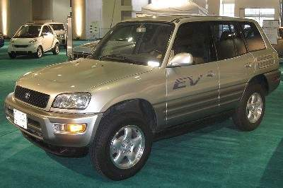
Le coût de la charge : 0,09 $ US par kW/heure, charge complète du véhicule : 2,70 $.
En 2005, les contrats de location ont expirés.

Slide 17
Immédiatement Toyota s'est efforcé de rappeler toutes ces voitures ...
DÉTRUITES !

Slide 18
Ensuite, certains citoyens des États-Unis ont décidé de créer :
L'association " Don’tCrush " destinée a tenter de sauver le RAV4‑EV.
Cette association a fait pression sur Toyota pendant 3 mois.
A la fin, VICTOIRE ! Toyota a accepté de vendre ses voitures à ceux qui les avaient louées. ☺

Slide 19
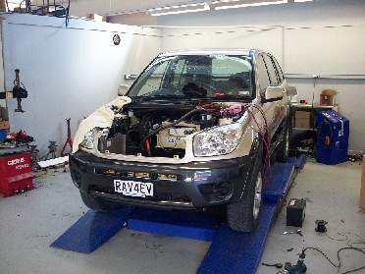
Cependant, la ligne a été retirée de la production et la NiMH EV-95 n'a jamais été produite. Pourquoi ?
En 2005, la fusion commerciale Chevron-Texaco, qui a racheté le brevet des batteries pour
30 millions de dollars, a démantelé l'usine.

Slide 20
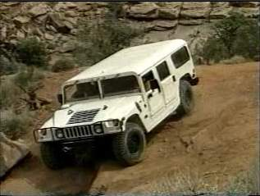

Curieusement, alors que les véhicules électriques ont été détruits en totalité, Ceux à combustion ont été bien protégés.
En Juin 2001, Jeffrey Luers, militant américain pour la protection des forêts, a eu une triste expérience.

Slide 21
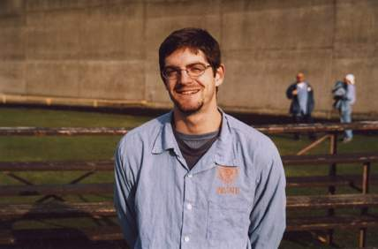
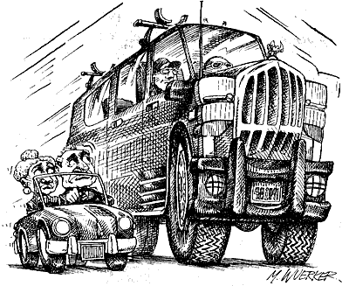
Il a été condamné à 22 ans et 8 mois de prison pour avoir brûlé de 3 Hummer (véhicules de l’armée américaine, qui consomment beaucoup de carburant).
Ce geste pour protester contre ces monstres ultras polluants qui menacent notre planète et les hommes.

Slide 22
Les lobbies des grandes compagnies pétrolières ne veulent pas voir apparaître sur le marché les véhicules électriques.
Ils protègent leur survivance.
... Et n’ont pas peur de déclencher des guerres au Moyen-Orient (en raison du pétrole) et de tuer des gens partout dans le monde ...
La pollution par le pétrole !

Slide 24
Mais il n‘y a pas seulement la technologie de la voiture électrique ...
BMW a une voiture commerciale basée sur l'hydrogène, depuis près de 10 ans !
Le gouverneur de Californie,
le célèbre acteur Arnold Schwarzenegger conduit un Hummer à l’hydrogène !

Slide 25
L'an passé, il a été présenté au public Genepax, un prototype en cours d'exécution fonctionnant avec la vapeur d'eau.
Oui, vous avez bien lu, cette voiture fonctionne uniquement avec de l'eau !
Et ce n'est pas tout. L'eau qui n’a pas besoin d’être filtrée, permet de parcourir 80 kilomètres avec un litre d'eau.

Slide 26
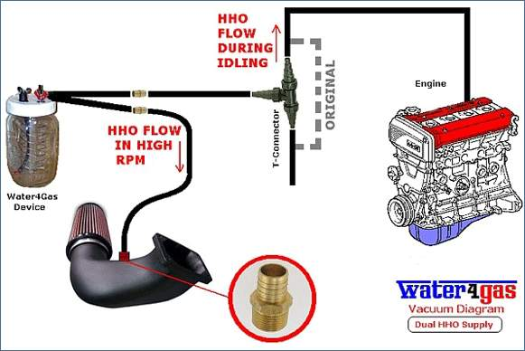
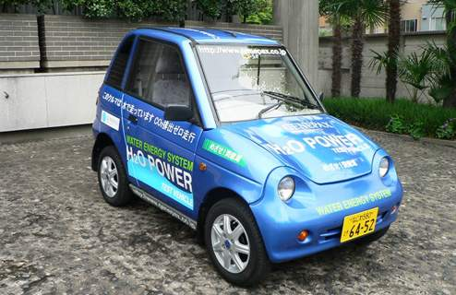
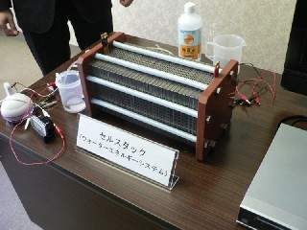

Slide 27
Alors…
Comment se peut-il que ces voitures ne soient pas promues dans le monde ?
Ces véhicules devraient remplacer la combustion interne depuis de nombreuses années ...
Les voitures à hydrogène produisent de la vapeur d'eau comme déchets.
Cela signifie qu‘elles sont totalement exemptes de pollution et utilisent l'air comme une matière première pour le carburant, une source gratuite.

Slide 28
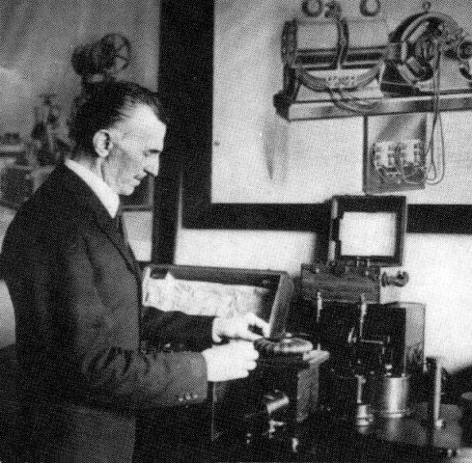
Et plus :
vous savez qu’il y a 100 ans, un brillant scientifique Nikola Tesla a trouvé un moyen de se déplacer à l’aide d'un moteur à "énergie libre" qui n'utilise pas d'eau ou de l'hydrogène comme source d'impulsions,
mais des aimants ?

Slide 29
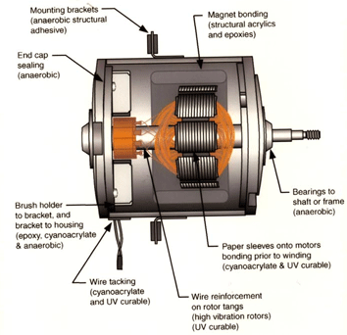
Aujourd'hui, la technologie de l'énergie libre' est suffisamment développée par des scientifiques indépendants, pour que l'un de ces moteurs magnétiques puisse déplacer une voiture de la Patagonie jusqu'à l'Alaska, sans utiliser une goutte de carburant !
Sur des sites Internet, sont disponibles les plans nécessaires pour développer cette technologie fantastique qui, si elle était appliquée, ferait baisser le coût de la vie de 80% !
Beaucoup pour tout le monde !
Et pourquoi ne pas l’appliquer ?

Slide 30

En raison de cette mafia bancaire, de l’essence et du pétrole qui contrôle la planète !

Slide 31
Pouvez-vous imaginer l’utilité du baril de pétrole si il n’était pas utilisé pour déplacer les voitures et les camions ?
La demande et le prix seraient beaucoup plus bas ...
Saviez-vous qu'un comité du Congrès américain a conclu que le prix du pétrole tomberait à moins de 65 $ le baril (moins de la moitié du prix) si il n’y avait pas de spéculateurs ?
Parmi les spéculateurs, il y a les grands fonds d'investissement des États-Unis et d’Europe.

Slide 32
Vous savez qui ne se soucie pas que le prix du pétrole chute ?
Les compagnies pétrolières qui contrôlent les législateurs aux États-Unis et en Europe par la puissance de l'argent qu’ils ont ...
Les familles qui contrôlent le capital des gigantesque multi-nationales et industries dépendantes du pétrole, comme la famille Bush (ex-président américain), Rockefeller, Rothschild, la famille royale britannique, etc.

Slide 33
Vous savez que d’utiliser les biocarburants perpétue l'utilisation du pétrole ?
Les biocarburants sont mélangés avec de l’essence, gasoil… afin de réduire la consommation de ces produits pétroliers, de sorte que les pétroliers restent les principaux fournisseurs de carburant pour les voitures et les camions.
En outre, l'utilisation de céréales et d'oléagineux pour les biocarburants a conduit à l'escalade des prix de céréales de base qui ont affecté le monde
En outre, l'utilisation des céréales et des huiles pour les biocarburants signifie que nous continuons à couper les forêts pour produire plus de matière première à mélanger avec de l'huile.

Slide 34
Connaître l'effet de «boule de neige"?
Action – 1 : Si vous trouvez cette information importante.
Action – 2 : Pour l’achat de votre prochaine voiture, exigez une voiture électrique, ou mieux encore, une voiture à hydrogène ou à l'eau.
Dès que nous serons des millions de gens à se poser ces questions :
- Pourquoi sont fabriqués puis détruites les voitures électriques ?
- Pourquoi ne pas populariser la voiture à hydrogène?
Vous voulez respirer de l'air pur ?
Action !
Les lobbies qui semblent profondément enracinés,
ne sont pas imbattables.

Slide 35
INFORMEZ vos contacts !!!
COMMENTEZ avec vos amis !
SENSIBILISEZ les autres personnes !!!
C'est alors seulement en nous mobilisant contre les "lobbyistes" que nous pourrons éviter de tomber malade à cause de la pollution due aux combustibles que sont l'essence et autres solutions de facilité.
Lutter pour notre survie et le bien être de notre planète !

